Slide 1









Счётные палочки
автор:
Беломестных Константин, 6 класс
МБУДО г.Иркутска «Центр детского технического творчества»
Научный руководитель: Рейнгольд Михаил Григорьевич,
педагог дополнительного образования
МБУДО г.Иркутска «Центр детского технического творчества»

Slide 2
Введение
Цель: написать программу-тренажёр устного счёта на палочках
Задачи:
Определить необходимые спрайты
Создать скрипты для клонирования палочек в нужном количестве
Создать систему сообщений для запуска и перезапуска тренажёра
Разработать реалистичный графический дизайн
Добавить звуковое сопровождение

Slide 3
Суть программы
Суть программы заключается в следующем. На экране появляются счётные палочки и знак (плюс, минус или умножить). Задача игрока – решать получившиеся примеры правильно. За правильный ответ игрок получает 1 балл. Игрок должен решить 5 примеров. Когда примеры заканчиваются на экран выводится результат игрока.

Slide 4
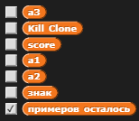
Переменные в игре
Всего в игре 6 переменных. Переменные a1 и a2 отвечают за количество счётных палочек на экране, переменная Знак – за смену знаков в игре, а переменная Примеров осталось считает, сколько примеров осталось до конца игры.

Slide 5
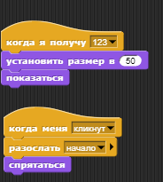
Скрипты и события

Slide 6
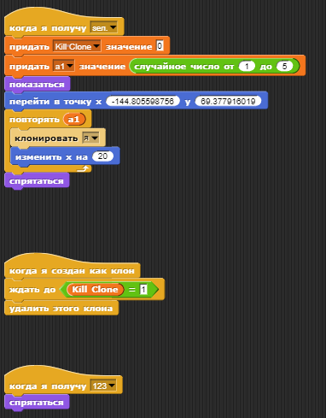

Slide 7
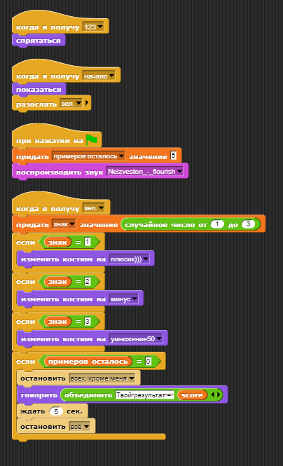

Slide 8
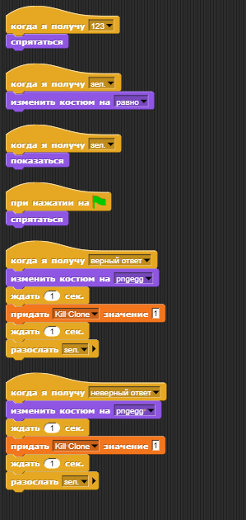

Slide 9
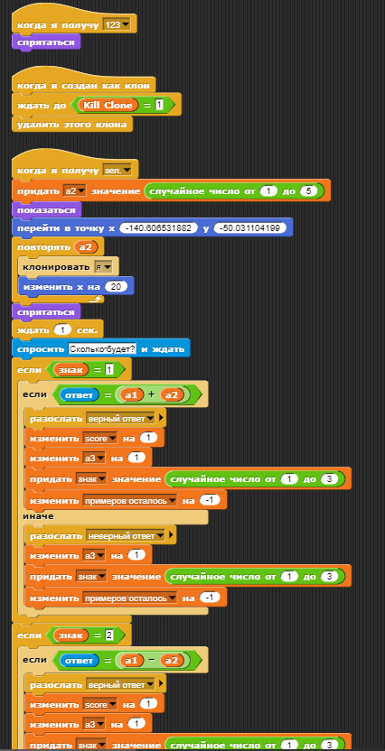
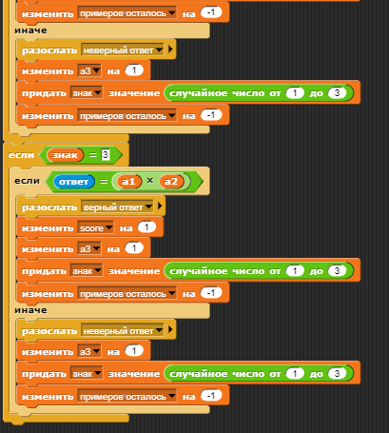

Slide 10
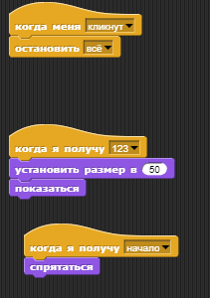

Slide 11

Спрайты в игре

Slide 12
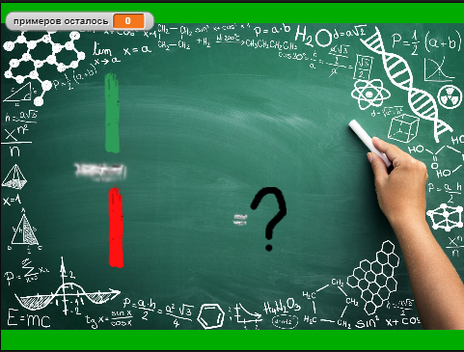
Процесс разработки
Спрайты и переменные
Изменения и дополнения
Проблемы

Slide 13
Заключение
Adobe Photoshop
протестирована на моих сестрах
новая версия программы для Android
СПАСИБО ЗА ВНИМАНИЕ!

